Slide 1
LC 10 : Capteurs électrochimiques
Niveau : Terminale STL

Slide 2
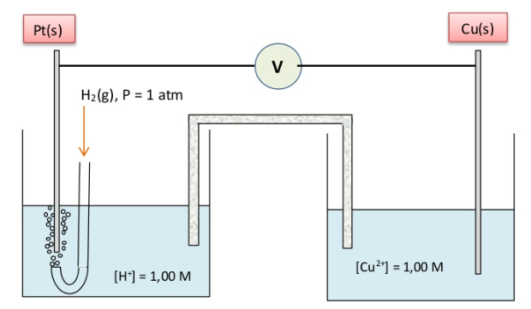
I.1) Principe de la potentiométrie
A 25°C, on trouve V = 0,34 V (-0,44 pour Fe²⁺/Fe)

Slide 3
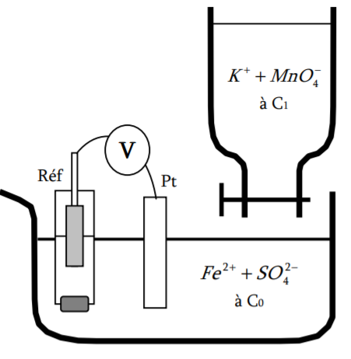
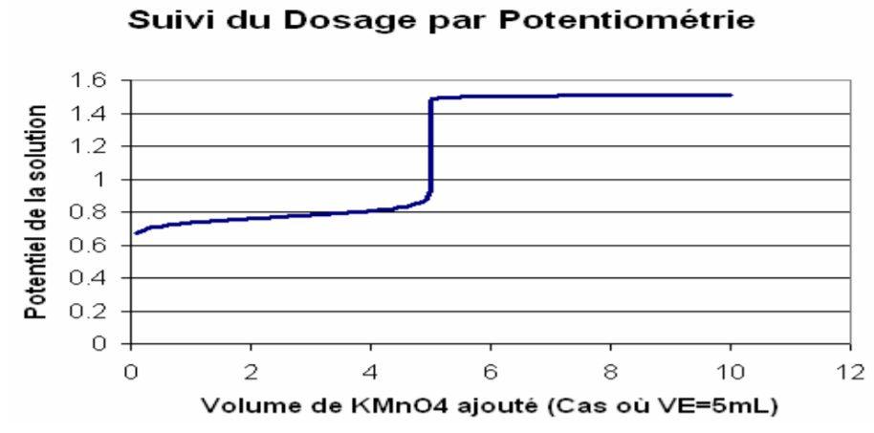
I.2) Loi de Nernst

Slide 4
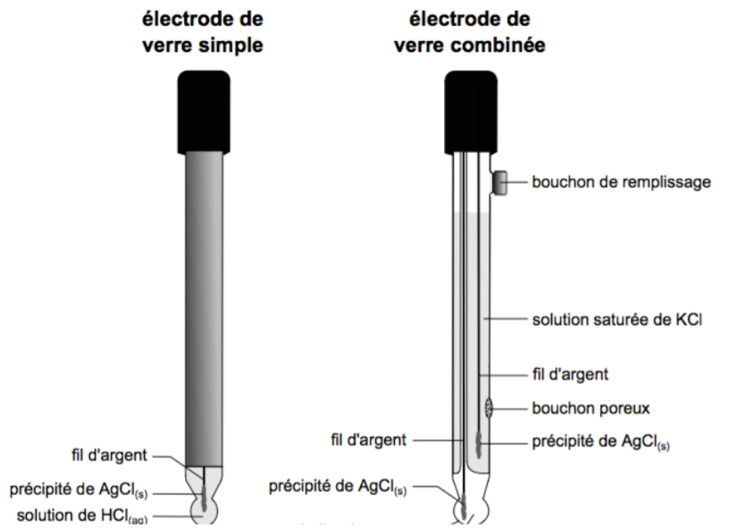
I.3) Electrode de verre

Slide 5
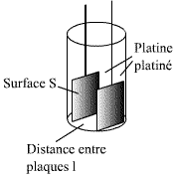
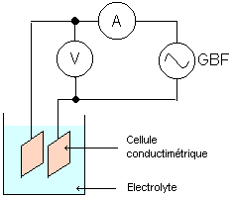
II.1) Conductivité d’une solution

Slide 6
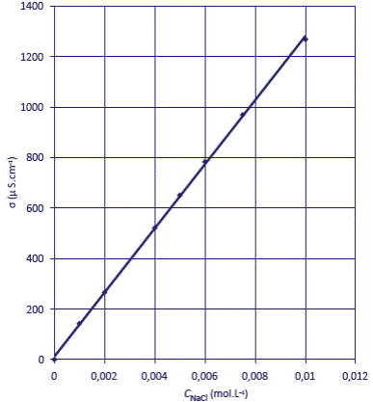
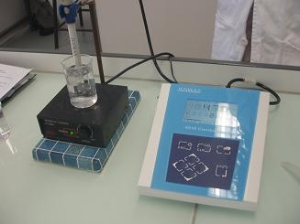
I.2) Loi de Kohlrausch

Slide 7
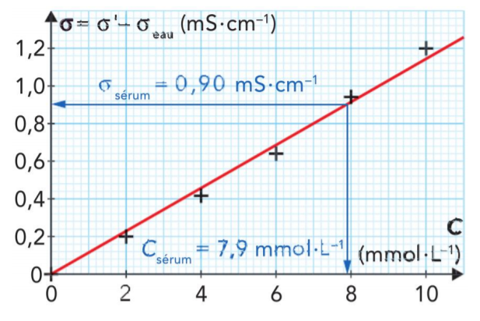
I.3) Application au dosage par étalonnage

